Slide 1
雷丁大学 --亨利商学院访问学者
Henley Business School

Slide 2
目 录
01
学院简介
04
国内拟邀请师资
02
项目优势
05
证书样本
03
专业详情
06
校友&校园

Slide 3
PART/01
学 院 简 介

Slide 4
学 院 简 介
雷丁大学（University of Reading）位于英国-英格兰南部伯克郡首府雷丁，始建于1892年，曾是牛津大学基督教会学院所创立的分院，后于1926年得到英国皇家宪章授权，成为一所独立大学，是英国著名的红砖大学之一。
雷丁大学已成为世界领先的研究型大学，被誉为推动学术边界拓展和引领社会变革的创新者和先行者，大学距离伦敦市中心很近，交通便利，在享有盛名的校区内新建了品质一流的学生宿舍以及技术先进的教学设施，在2016年泰晤士报高等教育学生体验调查中，雷丁大学在学生评选的英国最佳校园环境排名中高居第3位；

Slide 5
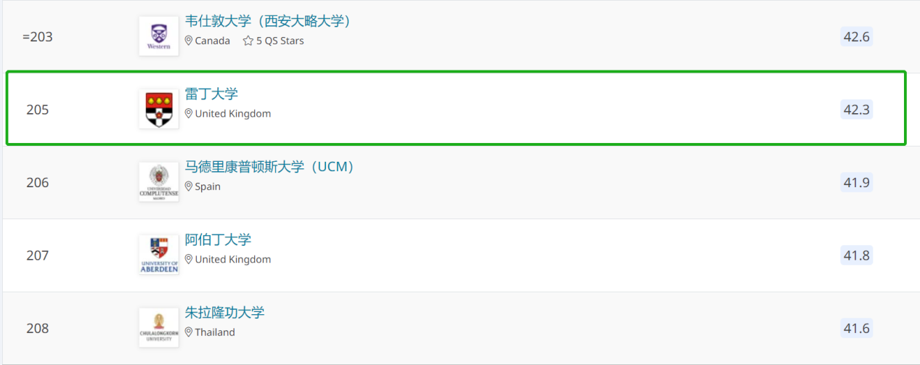
学 院 简 介
雷丁大学居2022年QS世界大学排名第205位；
农学与林学专业排名英国第1，连续第二年位列世界前10；
中华人民共和国教育部教育涉外监管信息网登记院校。
新

Slide 6
学 院 简 介
雷丁大学亨利商学院（Henley Business School）是英国著名的公立商学院，由成立于1945年的亨利管理学院与雷丁大学商学院合并而来，隶属于雷丁大学（University of Reading），现有2个主要校区：南牛津郡的格陵兰校区（EMBA、高管培训项目）和雷丁镇的白骑士校区（本科、硕士、博士项目），此外，亨利商学院在丹麦、瑞典、芬兰、爱沙尼亚、德国、爱尔兰、马来西亚、马耳他和南非设有办公室和分校区，是全球仅有的73所同时通过AMBA、EQUIS、AACSB三重认证的知名商学院之一，如今已在150个国家拥有约73000位校友；雷丁大学亨利商学院的ICMA中心国际金融研究中心，与牛津、剑桥、LSE,帝国理工、华威大学、伦敦大学卡斯商学院并驾齐驱，被誉为英国金融专业七驾马车。
亨利商学院拥有来自18个国家的150位著述丰厚的学者，每年有来自150个国家的超过7000名学生到此学习，亨利商学院的房地产相关专业与戴德梁行、第一太平戴维斯等顶尖房产咨询公司保持长期合作，2016-2018连续三年排名全英第一，其下设的 ICMA Centre由国际资本市场协会总部合作投资，为欧洲领先的证券市场与投资银行实务研究中心，该中心拥有全欧洲最大规模的仿真交易室。

Slide 7
PART/02
项 目 优 势

Slide 8
项 目 优 势
美国管理商学院联合会AACSB认证
英国工商管理硕士协会AMBA认证
欧洲质量发展认证体系EQUIS认证
雷丁亨利商学院与各国知名高校合作，提供国际交流项目

Slide 9
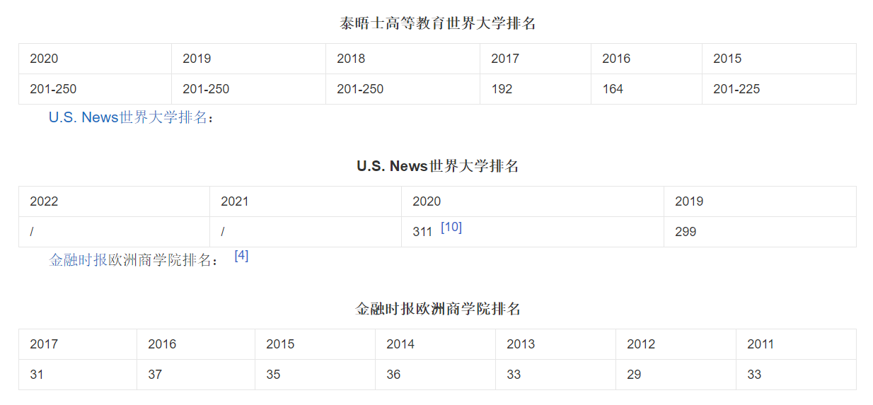
项 目 优 势
金融时报2017年排名，亨利金融硕士排名全球第33，英国第7位；管理学硕士排名全球63位，EMBA位列全球52位，高管教育课程排名全球23位；在经济学人（The Economist）2017MBA排名中位列英国第5，欧洲第15位；
亨利商学院荣获女王企业奖国际贸易奖（2006）；

Slide 10
项 目 优 势
申请制，免联考；
学制短，集中授课，无需全年脱产；
英文授课，提供中文同堂翻译，学习沟通零压力；
满足社会精英人士的职级提升、岗位提升、积分落户等；
世界认可度高：国际接轨的学术质量及标准，提升就业竞争力；
高端人脉平台：亨利商学院与各行业的领先企业保持着良好的合作关系，为学生提供了大量的学习及工作机会，例如：英杰华集团（英文简称“AVIVA”）；英国广播公司（British Broadcasting Corporation，缩写BBC）；Savills 第一太平戴维斯；华为HUAWEI；微软（Microsoft）；沃达丰Vodafone LSE；法国巴黎银行BNP PARIBAS等；

Slide 11
PART/03
专 业 详 情

Slide 12
专 业 详 情
亨利商学院
专业 | 学制 | 学费 | 出境总时长 | 国内课程安排
数字领导与管理 | 1年 | 32.8万元 | 共30天（1个月） a. 在校研究学习共计2周计10天； b. 访问参观企业共计2周计10天； c. 剩余时间学员自行安排研究实践； | 8天-10天线下研究学习课程
战略管理与转型
国际金融战略管理
其它费用：报名资料审核费5000元；
入学要求：中国正规院校硕士或博士学历，海外学历需提供翻译学历证书；

Slide 13
入 学 流 程
04
访学完成
03
颁发结业证书&领取导师证明
02
出国进行课程研究
01
学校发出邀请函

Slide 14
PART/04
国内拟邀请师资

Slide 15
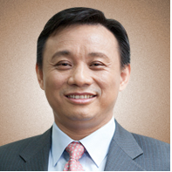
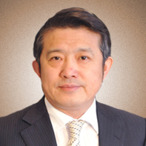
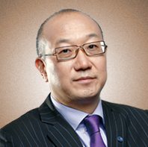
毛 振 华
陈 东 升
冯 仑
中诚信集团董事长、创始人；
中诚信国际信用评级有限责任公司首席经济学家；
中国人民大学经济研究所所长，教授、博士生导师；
武汉大学董辅礽经济社会发展研究院院长，教授、博士生导师。
武汉大学博士生导师 ；
泰康保险集团创始人 、董事长兼首席执行官；
创办嘉德拍卖、泰康人寿保险股份有限公司、宅急送；
亚布力中国企业家论坛理事长；
万通控股董事长
御风资本董事长
全国工商联房地产商会副会长；
中华民营企业联合会常务副会长；
中国房地产协会常务理事；
全国房地产经理人联盟荣誉主席；
DBA-国内拟邀请讲师

Slide 16
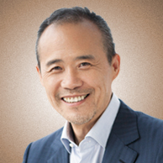
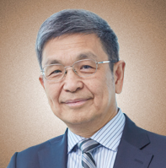
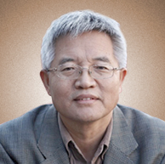
王 石
田 源
张 维 迎
万科企业股份有限公司创始人、集团董事会主席；
中国房地产协会城市住宅开发委员会副主任委员；
中国房地产协会常务理事；
深圳市房地产协会副会长；
深圳市总商会副会长；
元明资本创始人；
迈胜医疗集团董事长；
中国企业家论坛创始人；
北京大学国家发展研究院教授；
兼任西北大学、西安交通大学、南开大学经济研究所、同济大学、中山大学等院校的教授；
国务院国家审批制改革专家委员会委员；
DBA-国内拟邀请讲师

Slide 17
PART/05
证 书 样 本

Slide 18
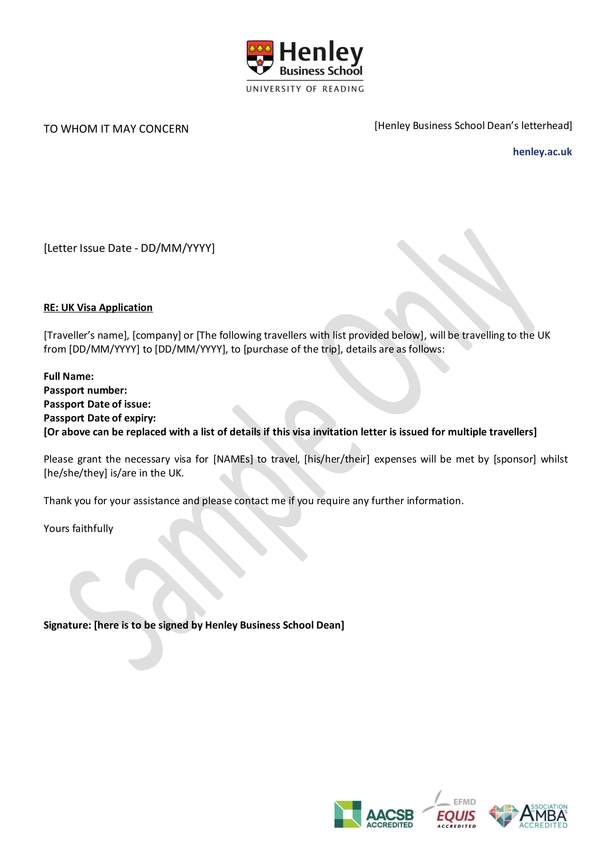
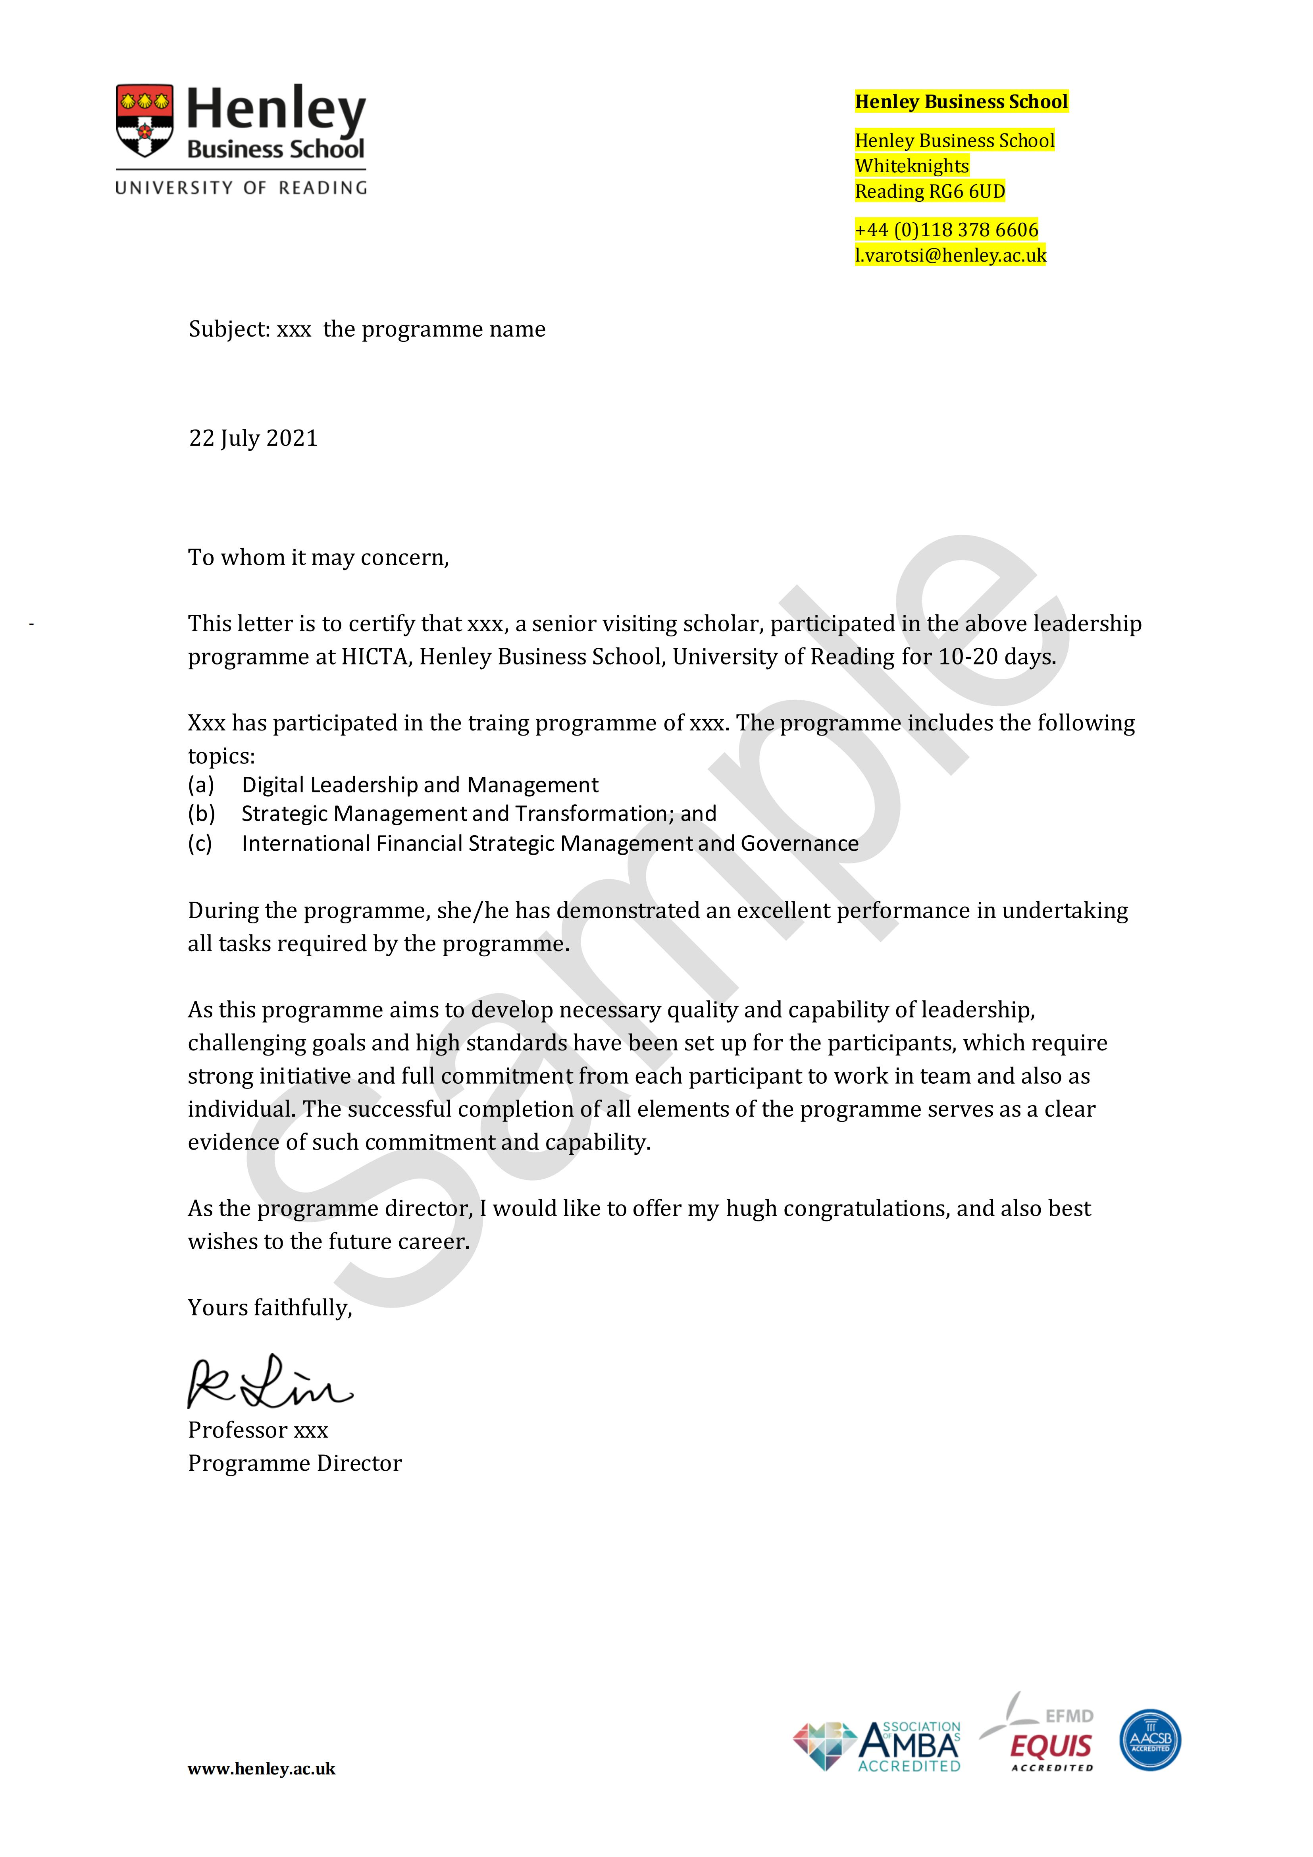
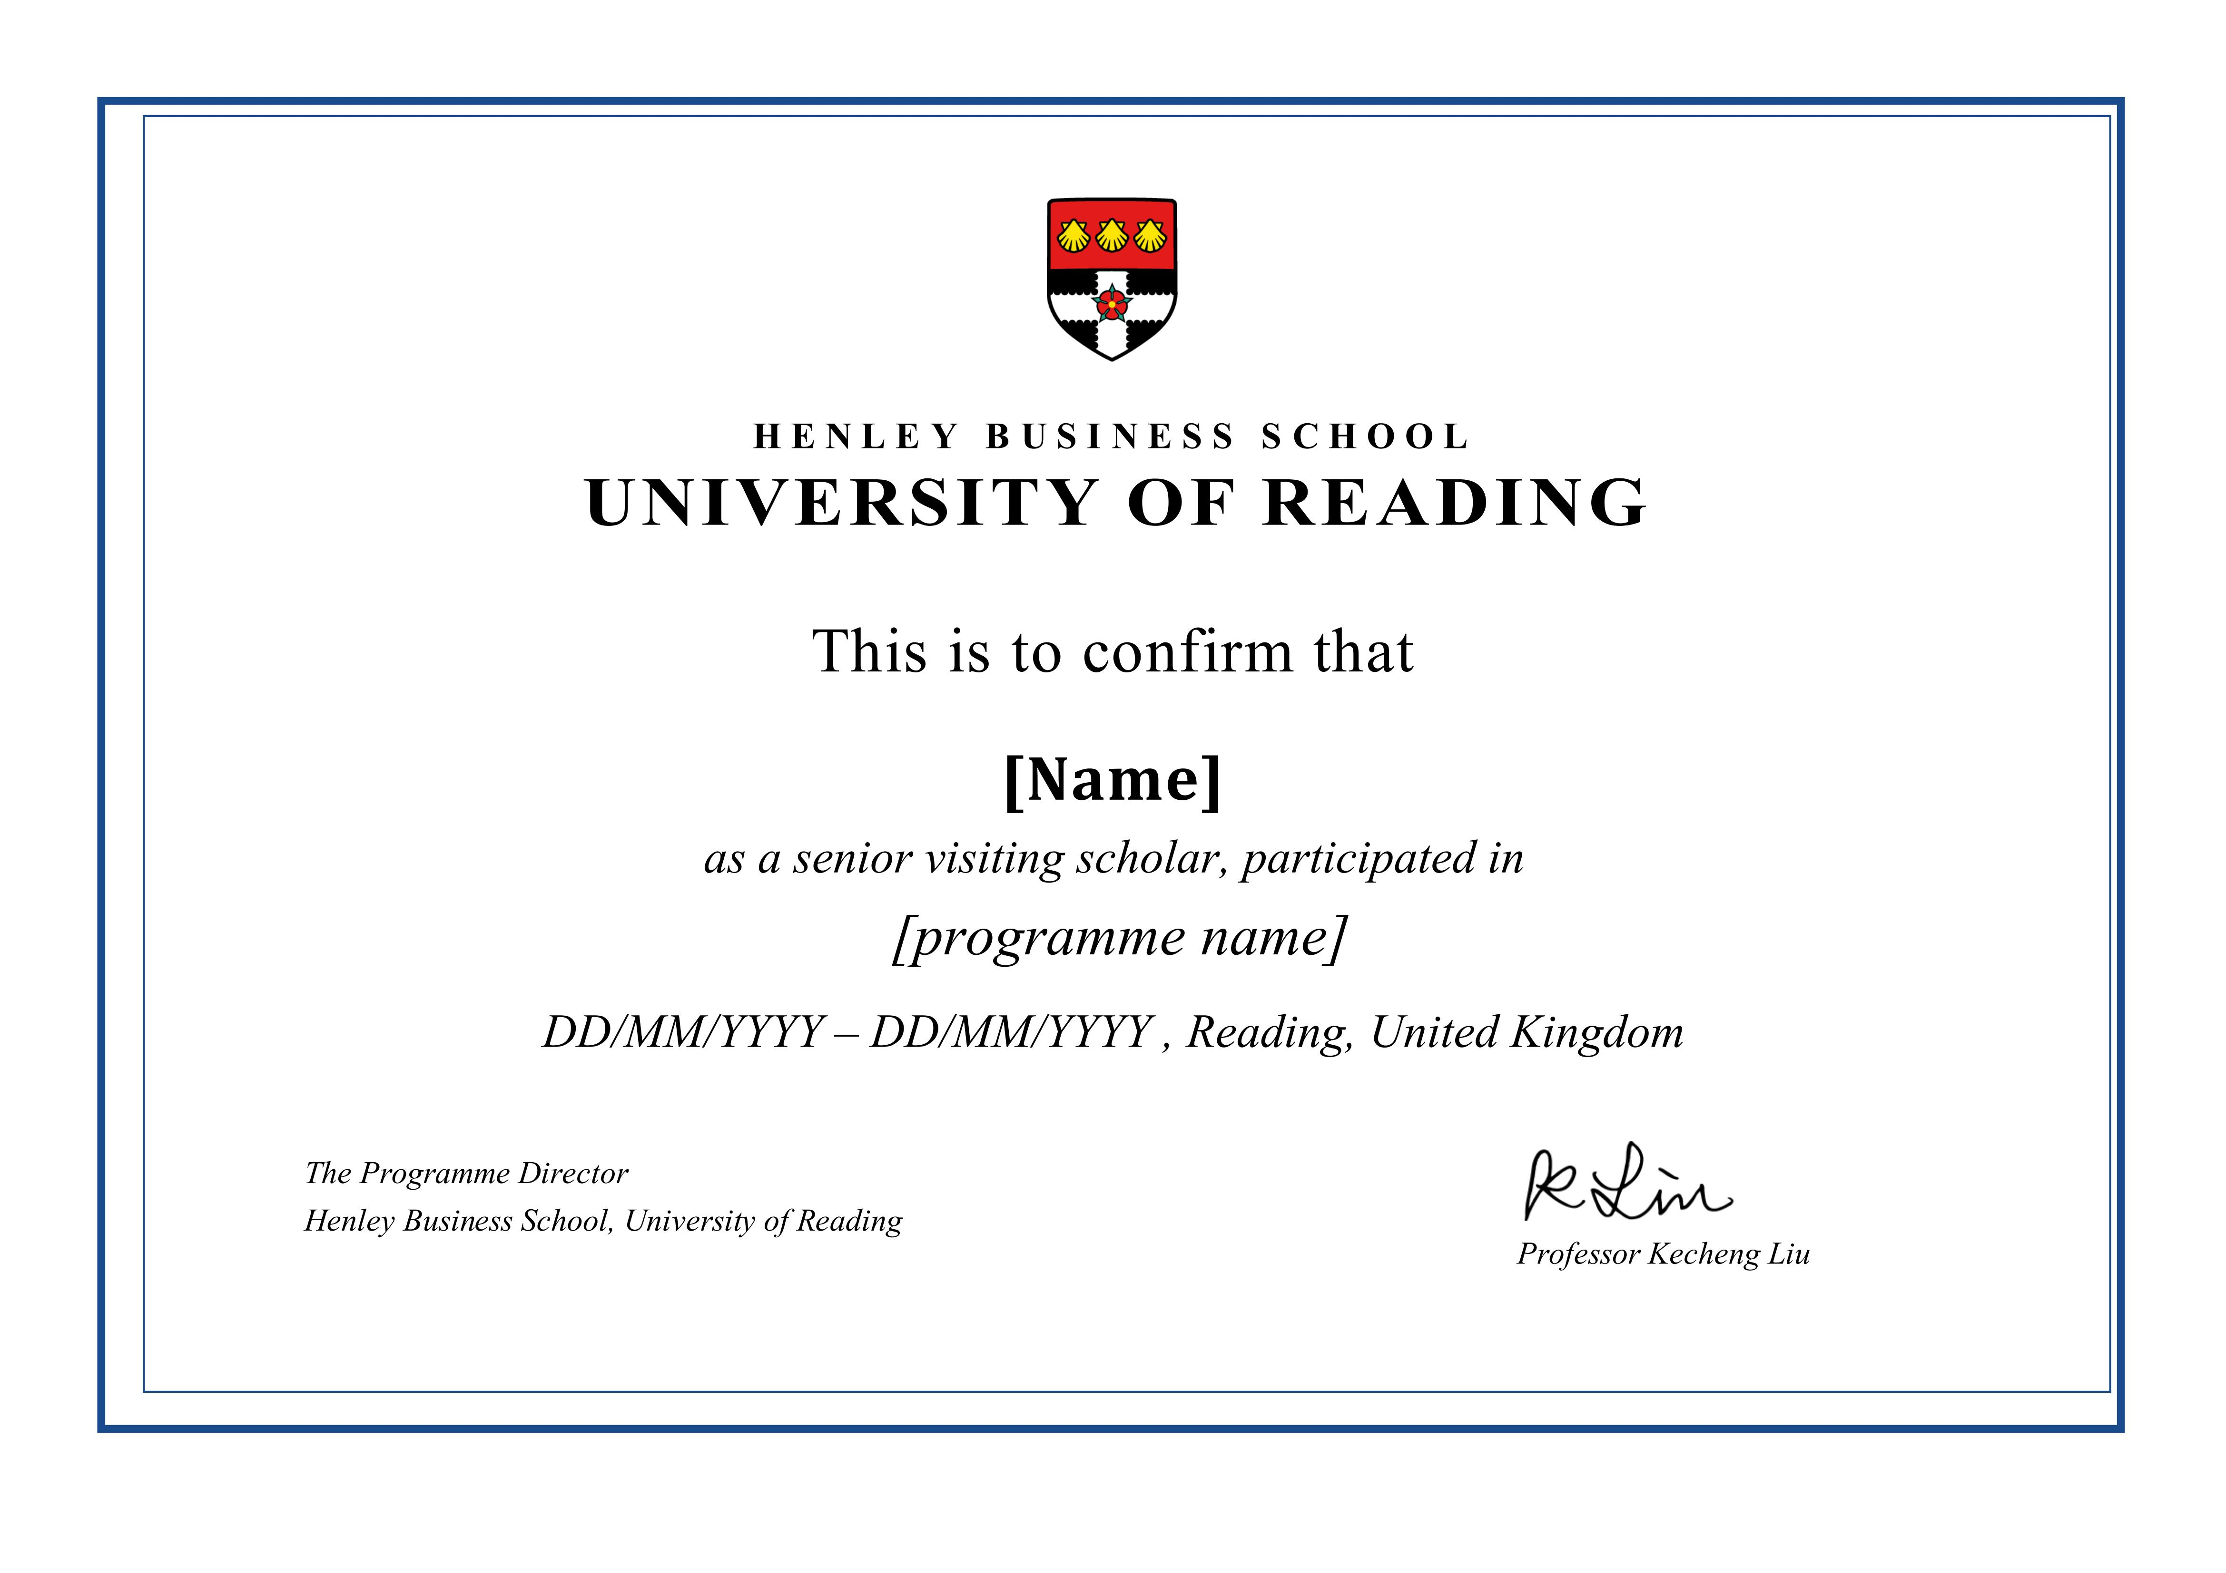
证 书 样 本
结业证书模板
邀请函模板
导师证明信模板

Slide 19
PART/06
知名校友&校园一览

Slide 20
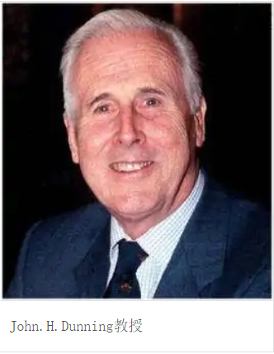
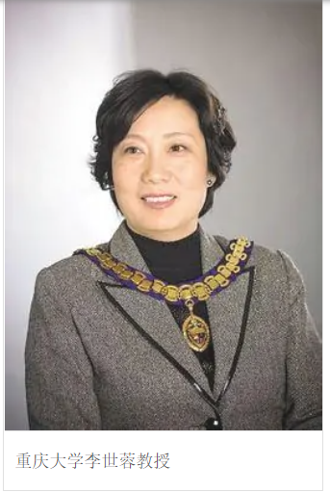
知名校友-专家学者
添加标题
此处添加合适文字加以说明，可根据自己的需要适当地调整文字大小或颜色等属性。
约翰·哈里·邓宁（荣誉博士）
——经济学家，雷丁学派代表人物，提出了著名的国际生产折中理论
李世蓉
——重庆大学房地产教授，前CIOB全球主席

Slide 21
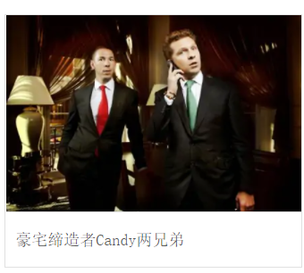
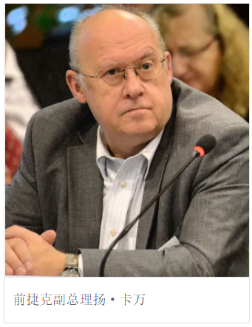
知名校友-商界/政界
添加标题
此处添加合适文字加以说明，可根据自己的需要适当地调整文字大小或颜色等属性。
Nick Candy
——高端地产开发商，海德公园一号开发公司Candy & Candy, London 联合创始人&CEO
Jan Kavan
——捷克外交家和政治家，第57届联合国大会主席

Slide 22
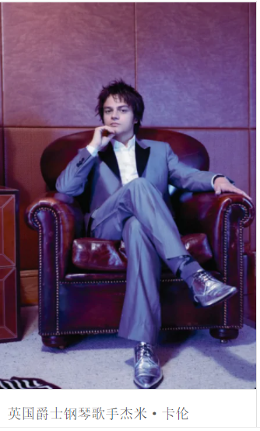
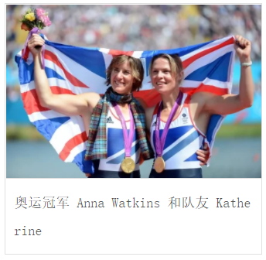
知名校友-文艺界/体坛
添加标题
此处添加合适文字加以说明，可根据自己的需要适当地调整文字大小或颜色等属性。
Jamie Cullum（杰米·卡伦）
——爵士钢琴家兼歌手，代表作Twentysomething
Anna Watkins
——伦敦奥运会赛艇冠军

Slide 23
校 园 一 览
添加标题
此处添加合适文字加以说明，可根据自己的需要适当地调整文字大小或颜色等属性。

Slide 24
THANKS

